Slide 1
MLFlow sur Vertex AI

Slide 2
Sommaire
01
Introduction de GCP
Gestion des versions des modèles
04
02
Suivi des expériences ML
05
Registre des modèles
03
Evaluation des modèles
06
Workflow complet avec Vertex AI
Notes:
Présentation pas technique. Bcp d’informations glanées au fil de l’eau. Ordres de grandeur, exemples, typologies de fraude, prévention

Slide 3
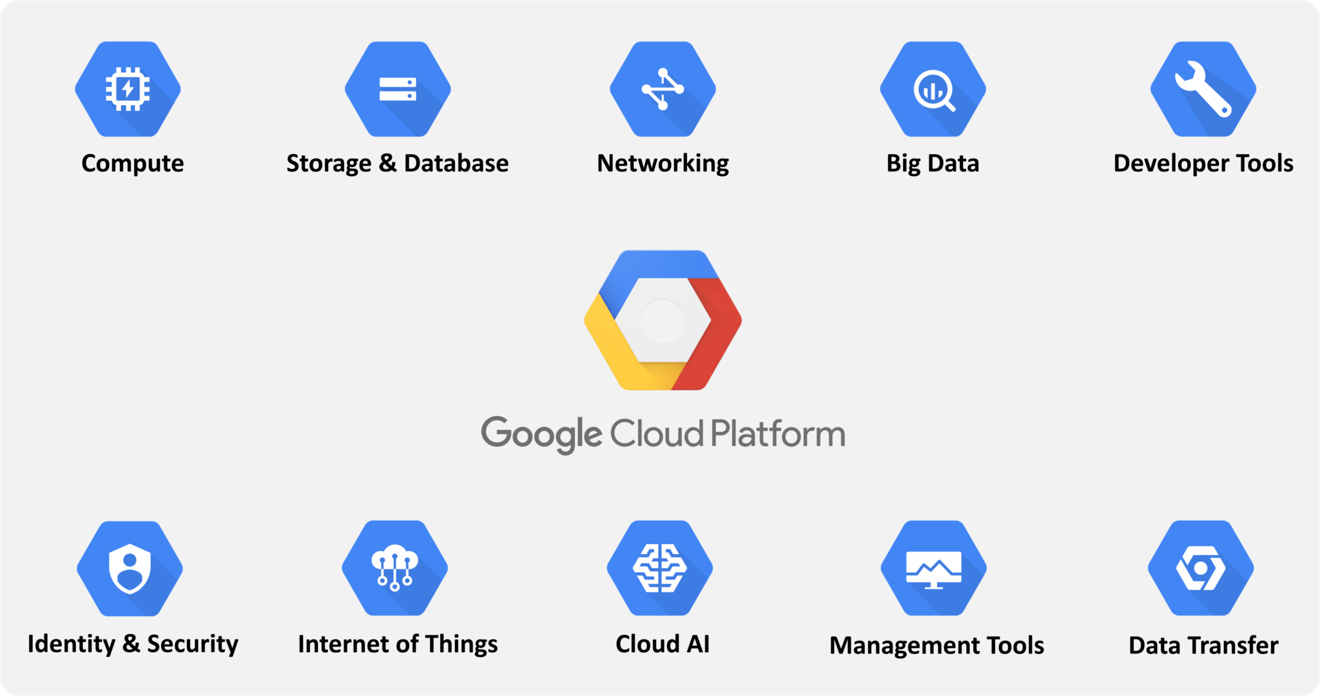
01 Introduction de GCP

Slide 4





01 Introduction de GCP
Compute: exécution d’application et de workload
- Compute Engine (VMs), Kubernetes, Clound Run (Conteneurs serverless), App Engine (applications web)
Stockage et BDD : service pour stocker et gérer les données
- Cloud Storage, Persistent Disk, Filestore, Cloud SQL
Networking: connectivité, sécurité et gestion du trafic
- VPC, Load Balancing, Cloud CDN, Cloud NAT
Analyse de données & Big Data : traitement et analyse de grands volumes de données
- BigQuery, Dataflow, Pub/Sub, Dataproc
DevOps & Outil pour développeurs : CI/CD, surveillance et automatisation
- Cloud Build (CI/CD), Artifact Registry, Cloud functions, Cloud Scheduler

Slide 5





01 Introduction de GCP
Sécurité & Gestion des identités : gestion des accès et surveillance des menaces
- IAM, Cloud Identity, Security Command Center, Cloud Armor, Secret Manager
IoT & Edge Computing : gestion des appareil IoT et IA
- IoT Core, Edge TPU
AI et Machine Learning : outils pour créer, entrainer et déployer des modèles ML
- Vertex AI, AutoML, AI API, BigQuery ML
Gestion & Supervision : outils pour surveiller et analyser les performances
- Cloud Logging, Cloud Monitoring
Hybrid & Multi-cloud : gestion des charge de travail sur plusieurs clouds
- Anthos, Cloud VmWare Engine, BigQuery Omni
Multi-cloud

Slide 6
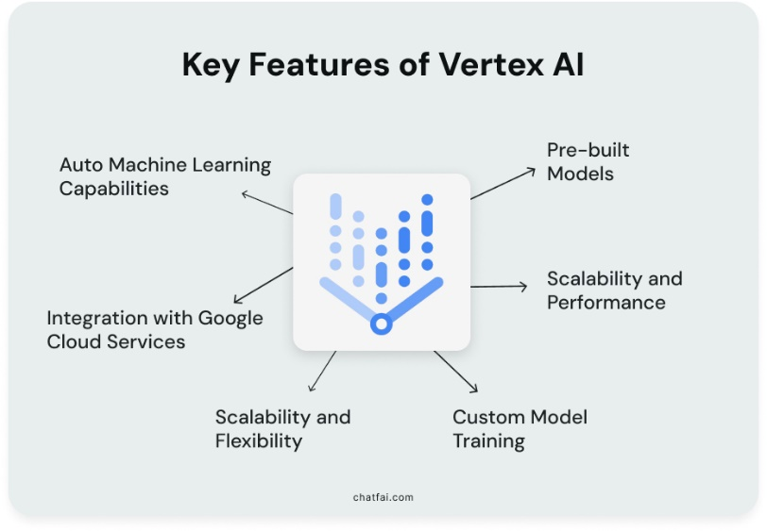
MLOps avec Vertex AI

Slide 7
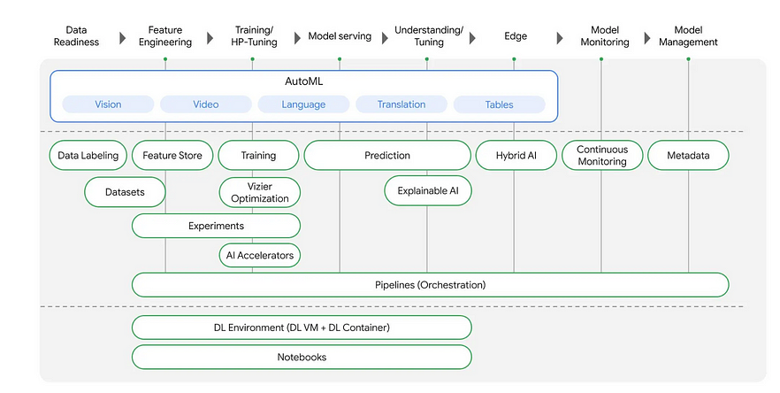
Vertex AI
Vertex AI Dataset : Importer, labéliser et gérer les datasets pour entrainer des modèles ML
AutoML : Entrainer des modèles ML customisés sans coder
Model Serving : Déployer le modèle avec Vertex AI Endpoint compatible avec l’inférence en temps-réel et en batch
Feature Store : Centraliser le stockage et partager les features pour de différents modèles
MLOps & Model Monitoring : - Automatiser et orchestrer le pipeline ML - Monitor le modèle drift, data drift - Versionner de différents entrainements des modèles
Modèle Customisé : - Entrainer des modèles ML avec des hardwares optimisés - Fine-tuner automatiquement

Slide 8
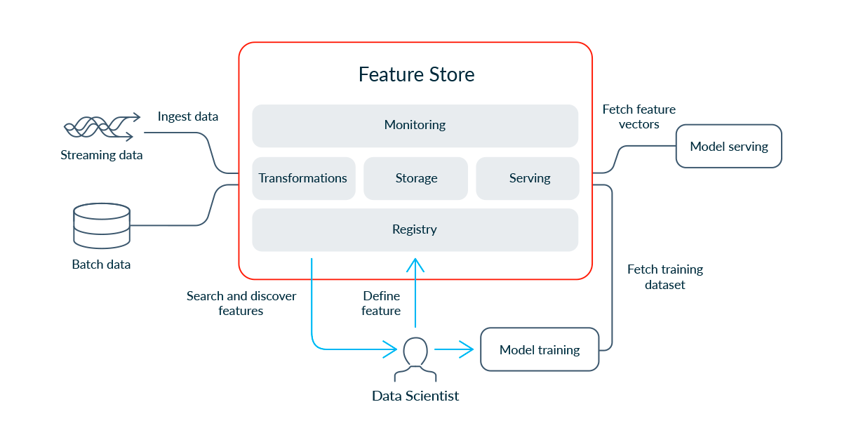
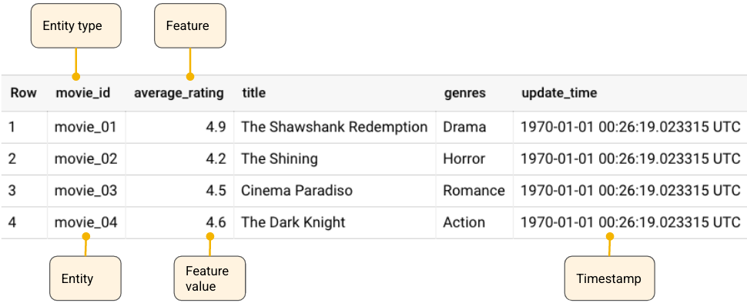
Vertex AI – Feature Store
Exemple d’utilisation de Feature Store dans un projet ML

Slide 9
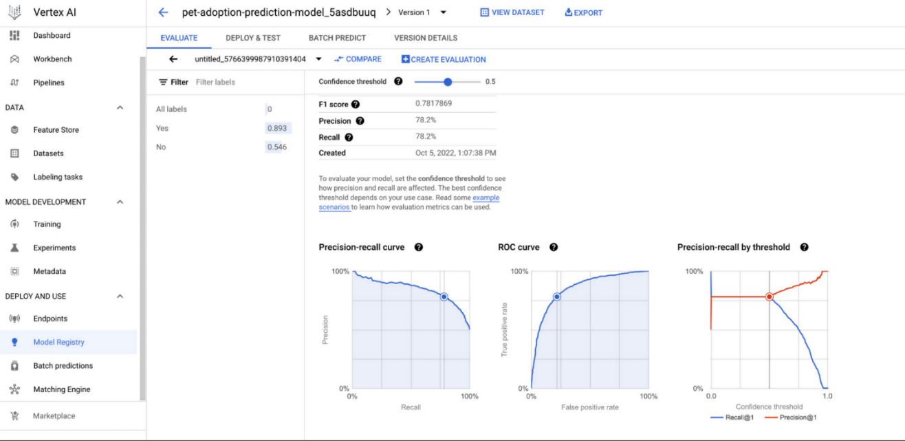
Vertex AI – Model Registry
Versionning de plusieurs modèles et déployer le meilleur modèle facilement

Slide 10
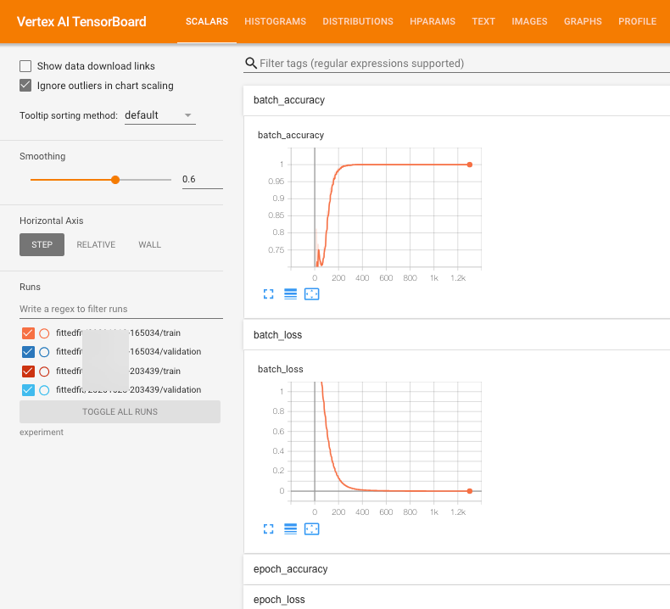
Vertex AI – Model Evaluation
Tensorboard:
Suivre des métriques de l’entrainement en temps réel
Fine-tuner les hyper paramètres
Visualiser le graph d’apprentissage en fonction des hyper paramètres
Debugger le résultat

Slide 11
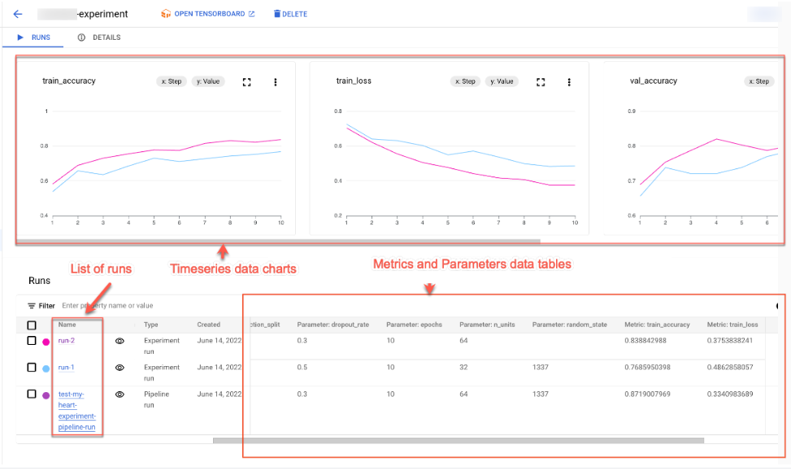
Vertex AI – Expérimentes
Expérimentes:
Loguer les paramètres, les hyper paramètres, les métriques et les artifacts du modèle
Visualiser et comparer plusieurs runs
Sauvegarder l’histoire du run, input et la performance du modèle
Un outil collaboratif

Slide 12
TP

Slide 13
01
S’acclimater à la platreforme
04
Model Registry
02
Utiliser Vertex AI via Python
05
Tensorboard
03
Naviguer dans un expériment via Python

Slide 14
TP 1 : Vertex Training
In this tutorial, you learn how to use Vertex AI Training for training a XGBoost custom model.
This tutorial uses the following Google Cloud ML services:
Vertex AI Training
Vertex AI model resource
The steps performed include:
Training using a Python package.
Report accuracy when hyperparameter tuning.
Save the model artifacts to Cloud Storage using GCSFuse.
Create a Vertex AI model resource
vertex-ai-samples/notebooks/official/custom/get_started_vertex_training_xgboost.ipynb at main · GoogleCloudPlatform/vertex-ai-samples · GitHub

Slide 15
TP 2 : Modèle Registry
In this tutorial, you learn how to use Vertex AI Model Registry to create and register multiple versions of a model.
This tutorial uses the following Vertex AI services and resources:
Vertex AI Model Registry
Vertex AI model resources
Vertex AI endpoint resources
The steps performed include:
Create and register a first version of a model to Vertex AI Model Registry.
Create and register a second version of a model to Vertex AI Model Registry.
Updating the model version which is the default.
Deleting a model version.
Retraining the next model version.
vertex-ai-samples/notebooks/official/model_registry/get_started_with_model_registry.ipynb at main · GoogleCloudPlatform/vertex-ai-samples · GitHub

Slide 16
TP 1
Entrainement déjà fait et modèle registred
Trouver quelle version est la meilleure
Objectif : appropriation des outils :
Tracking Experiments
Model Evaluation / Versionning / Registry
vertex-ai-samples/notebooks/official/model_registry/get_started_with_model_registry.ipynb at main · GoogleCloudPlatform/vertex-ai-samples · GitHub

Slide 17
TP 2
Entrainer plusieurs fois modèles avec améliorations successives
Objectif :
Tracker soit même ses entrainements et registred son modèle
vertex-ai-samples/notebooks/official/custom/get_started_vertex_training_xgboost.ipynb at main · GoogleCloudPlatform/vertex-ai-samples · GitHub

